Slide 1
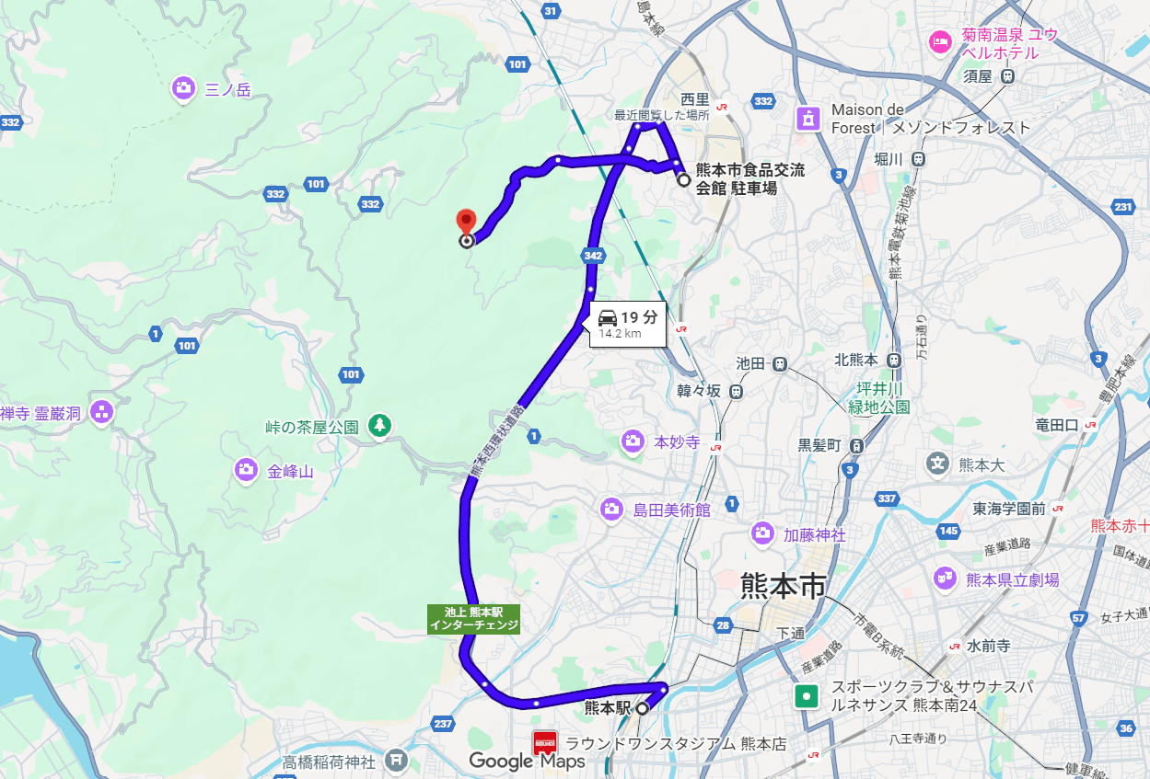
ニッセイ熊本の森 広域地図
“ニッセイ熊本の森”
駐車場
熊本駅

Slide 2
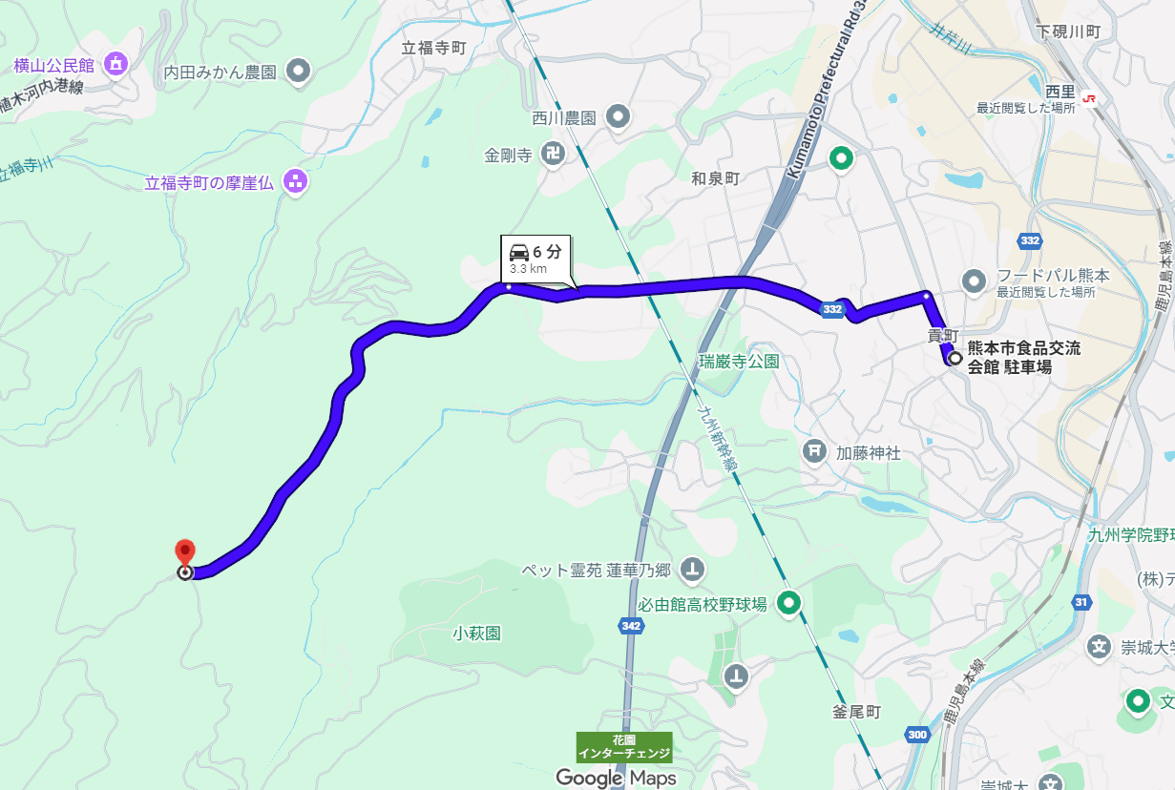
ニッセイ熊本の森 詳細地図
駐車場
“ニッセイ熊本の森”
駐車場からニッセイ熊本の森までは、バス移動もしくは先頭に追従する形での案内となります

Slide 3
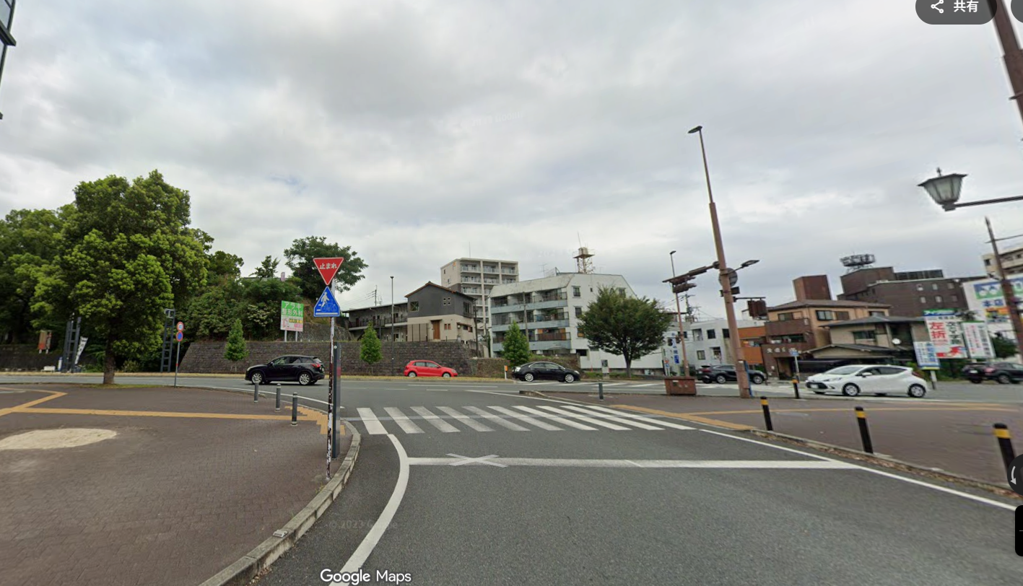
ニッセイ熊本の森 ルート図
熊本駅から県道28号線を北東に350メートル進み、春日1丁目の交差点を大きく左に曲がり
県道227号線を西に進み、そのまま熊本西環状線（無料高速道路）に乗ります
池上熊本IC～和泉ICを進んでください

Slide 4
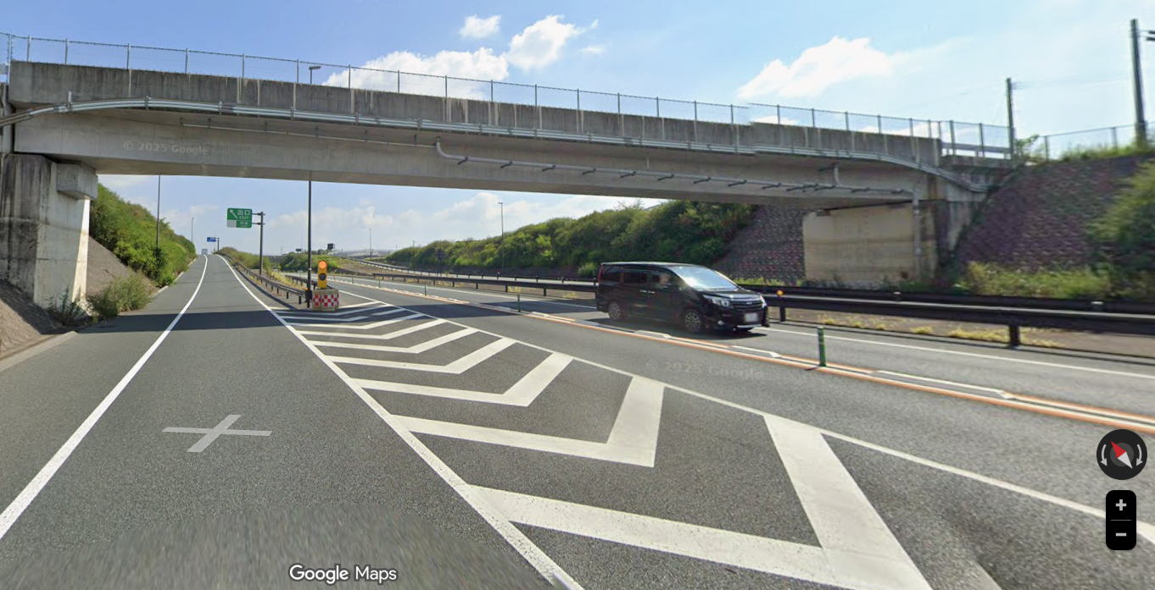
ニッセイ熊本の森 ルート図
和泉ICは上記の風景になります

Slide 5
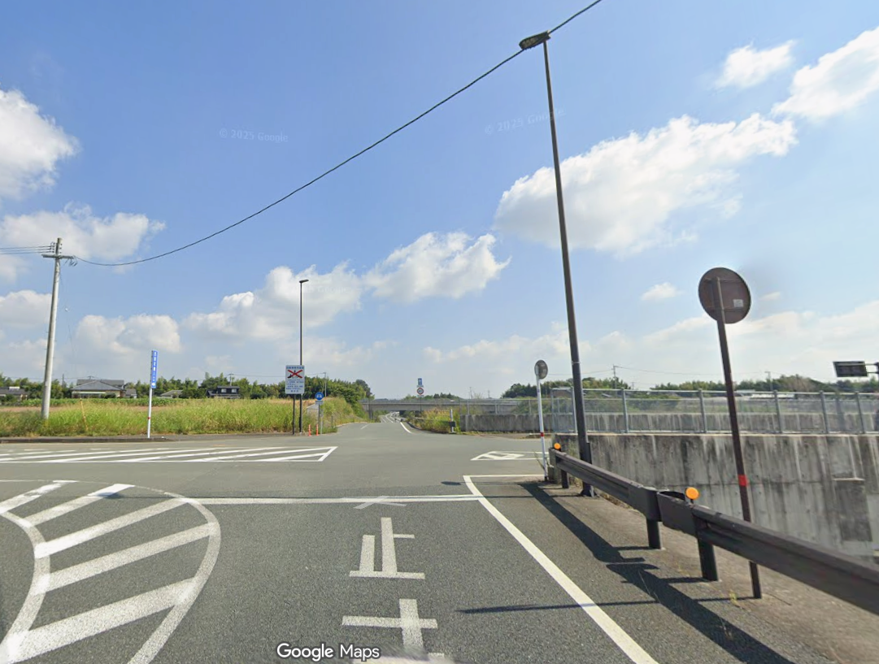
ニッセイ熊本の森 ルート図
和泉ICをすぐ出ての交差点を右折します

Slide 6
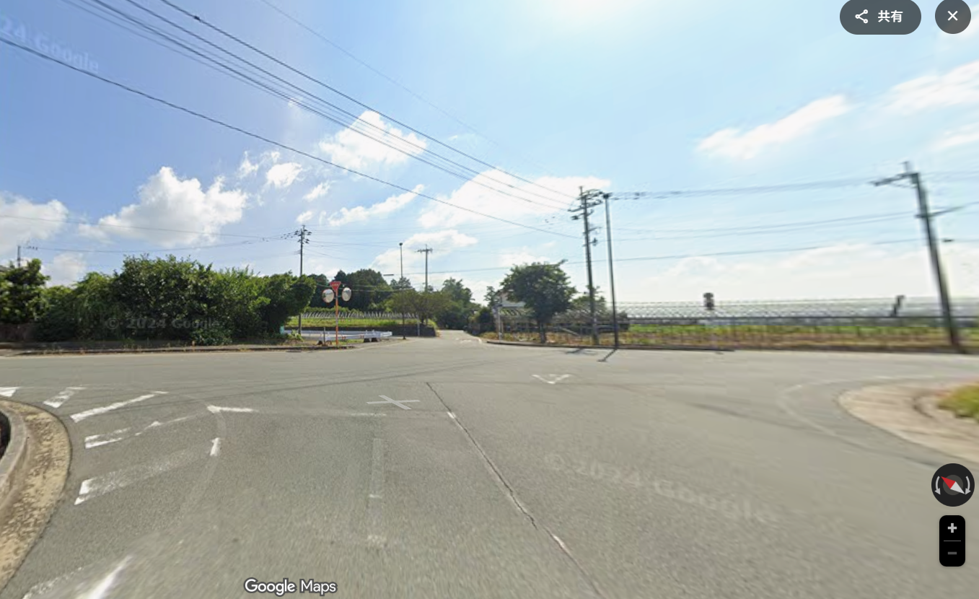
ニッセイ熊本の森 ルート図
右折後、270メートル進み上記交差点を右折します

Slide 7
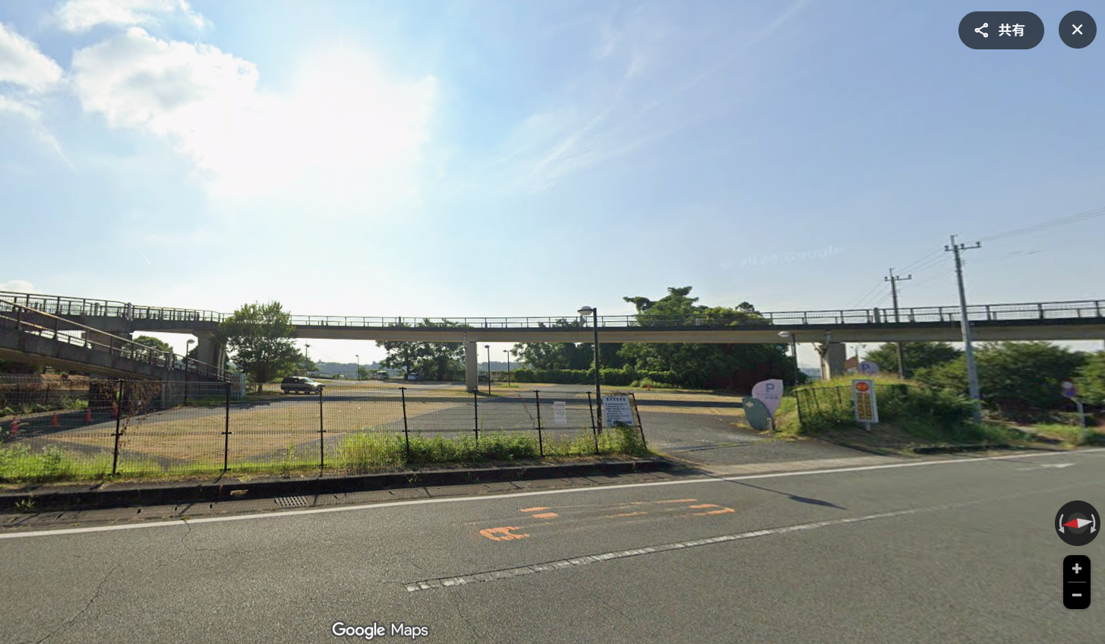
ニッセイ熊本の森 ルート図
右折後800メートル進むと左手に上記駐車場が見えますので、そちらに駐車してください

